Slide 1
IGLESIA DE SAN MARTÍN
TRUJILLO · CÁCERES · EXTREMADURA · ESPAÑA

Slide 2
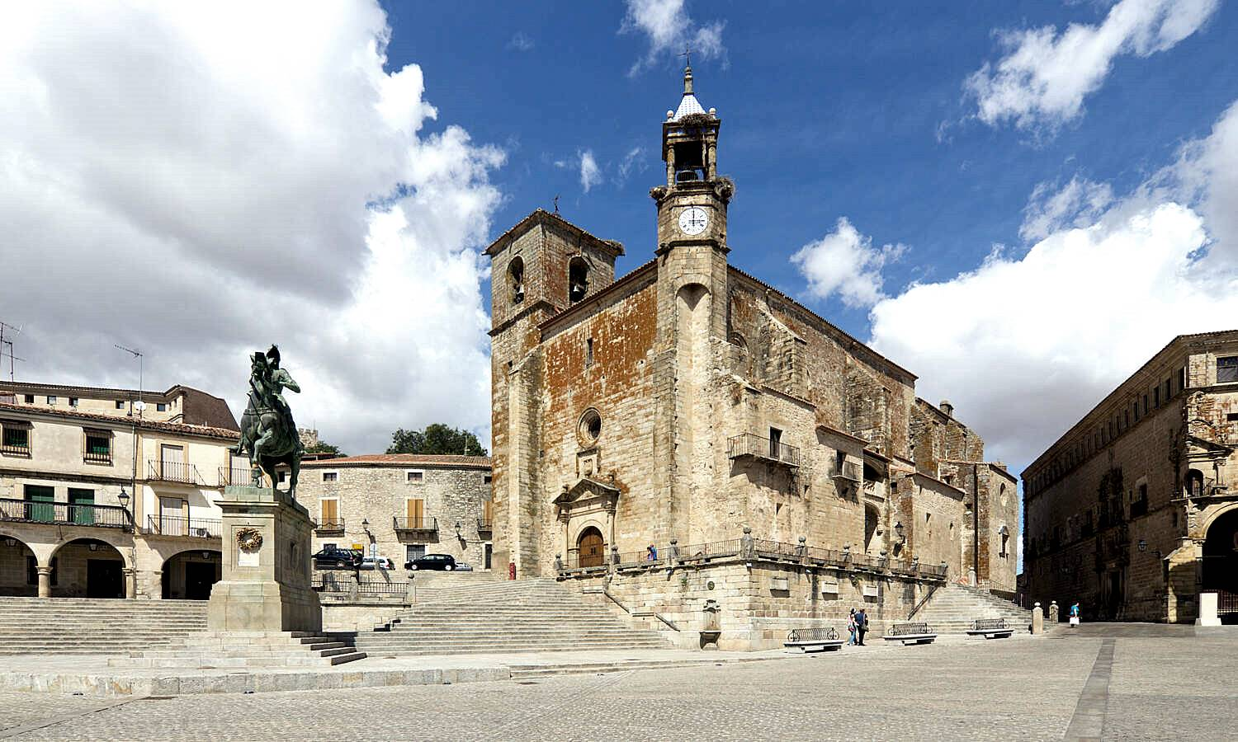

Notes:
2

Slide 3
La Iglesia de San Martín es un templo católico del municipio español de Trujillo, que se encuentra situada en uno de los ángulos de la Plaza Mayor de este municipio. Su construcción se comienza en el siglo XIV, y se continúa durante más de una centuria, siendo acabada con importantes modificaciones sobre su traza inicial durante la segunda mitad del siglo XVI, hacia el año 1564. Por ello cuenta con elementos arquitectónicos que son propios del gótico, en su cuerpo y estructura principal, y también del renacimiento, en las obras realizadas en su última etapa constructiva. Consta de una sola y amplia nave realizada en piedra de sillería y cubierta con bóvedas de crucería estrellada; con capillas entre los contrafuertes, que en su parte superior se muestran claramente al exterior.
Documentalmente consta la intervención en esta iglesia del arquitecto Sancho de Cabrera, que trabajó en la nave, la torre y el coro. En su interior cuenta con importantes sepulcros renacentistas pertenecientes a distintas familias importantes del municipio. El exterior queda dominado por el gran volumen de su recia estructura de piedra sobre gradas. En él se incluye una sencilla portada renacentista a los pies, situada entre una sobria torre de base cuadrada a un lado y una fina torrecilla poligonal con reloj al otro; esta, abierta superiormente y rematada con chapitel piramidal. Al igual que la iglesia de Santiago, la de San Martin fue durante cierto tiempo el lugar donde se reunía el Concejo de Trujillo.

Slide 4
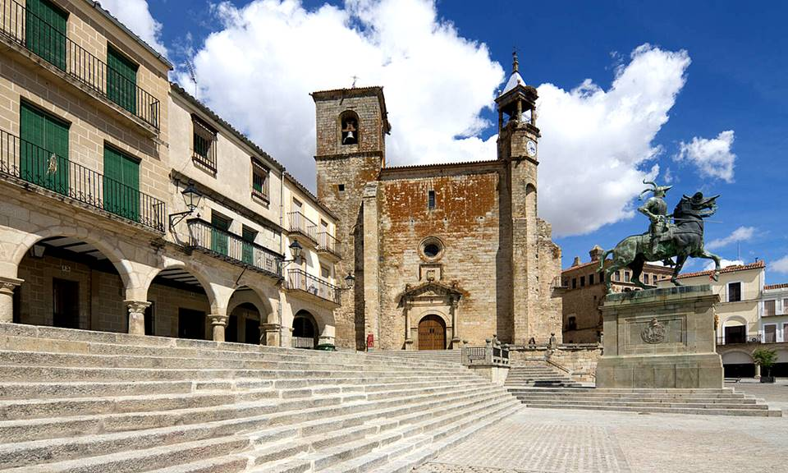
Notes:
4

Slide 5
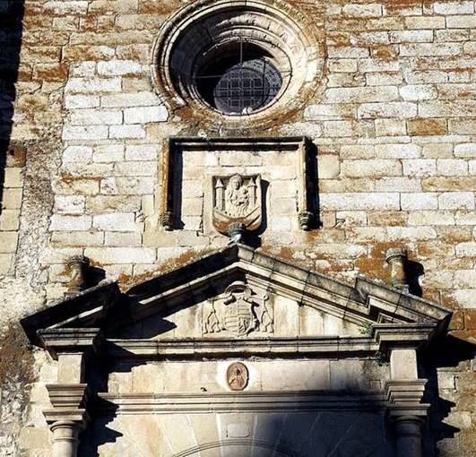
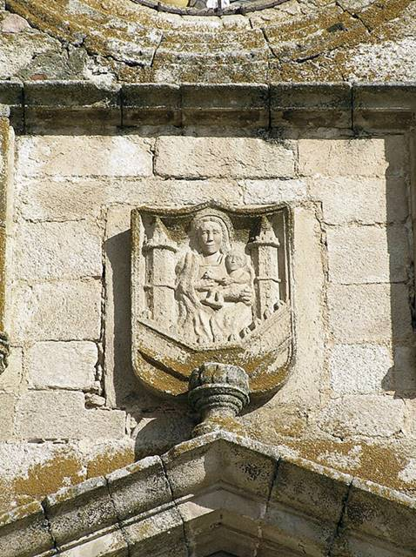

Slide 6
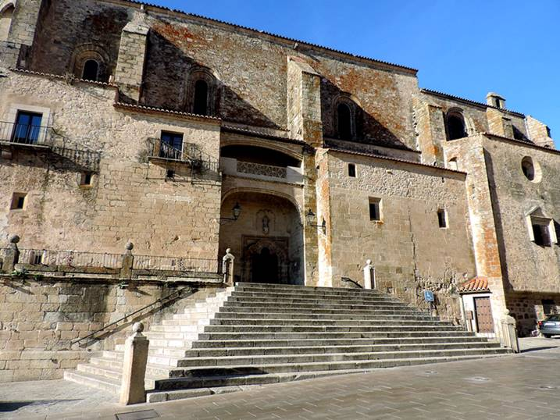

Slide 7
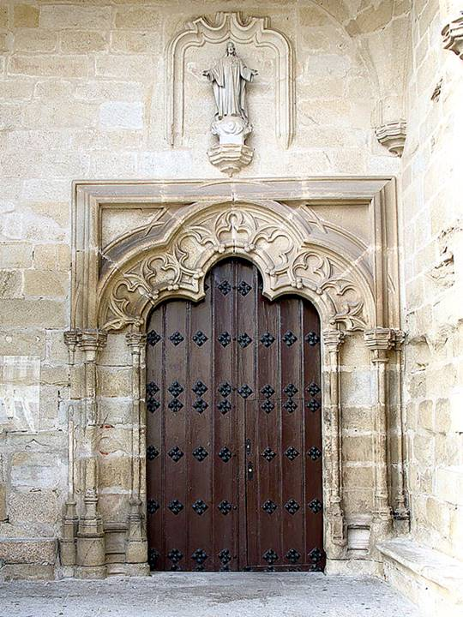

Slide 8
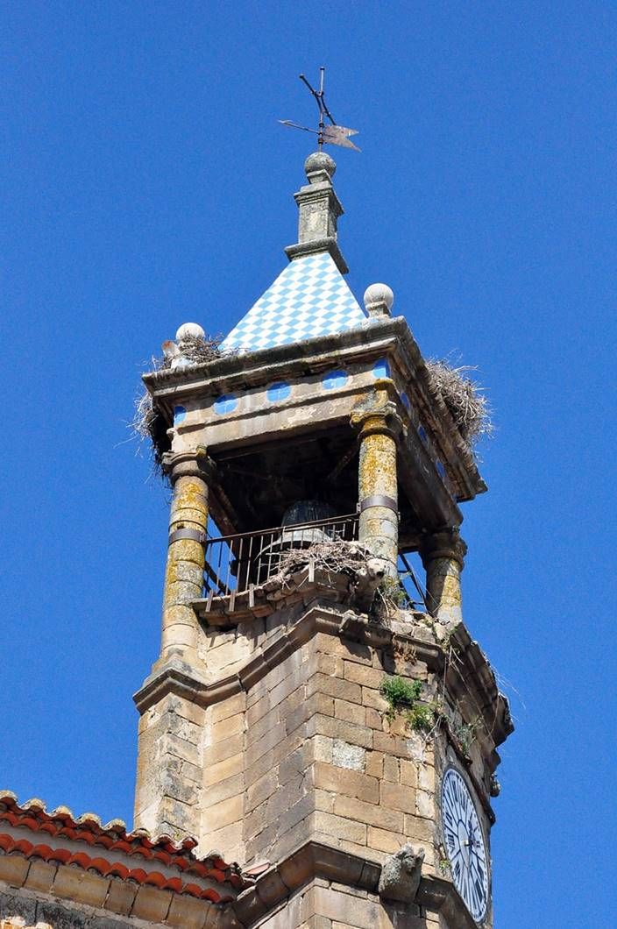
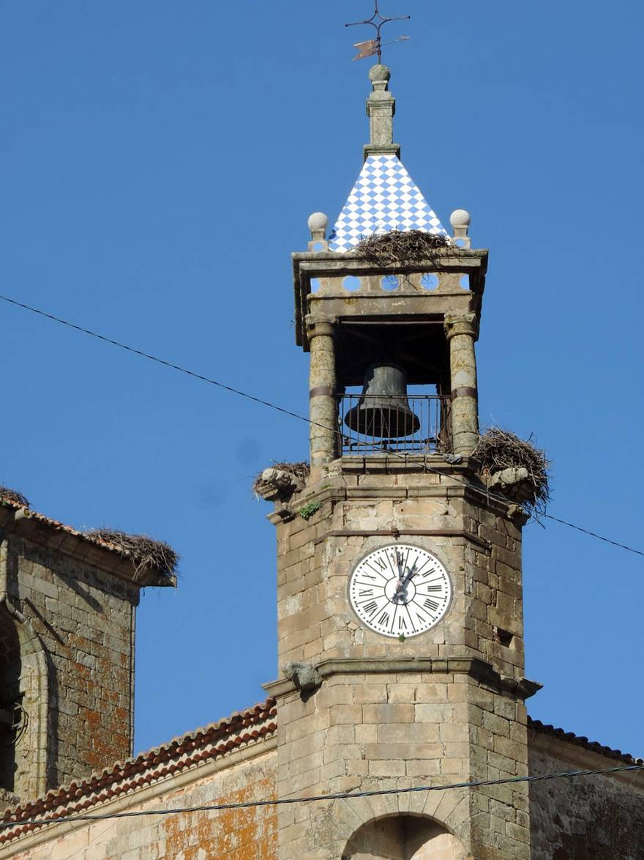

Slide 9
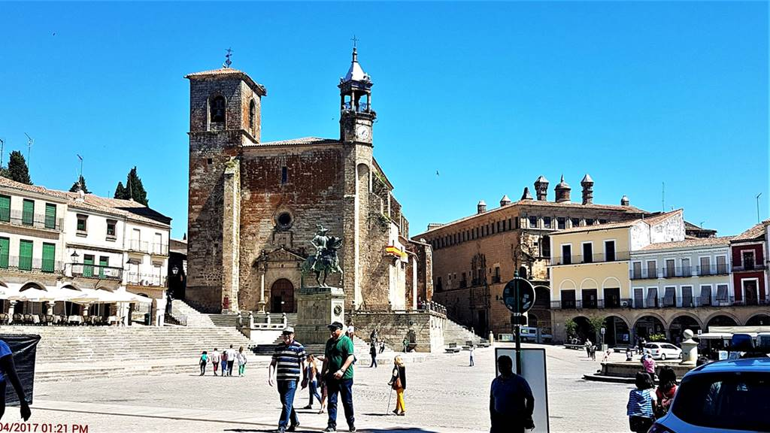

Slide 10
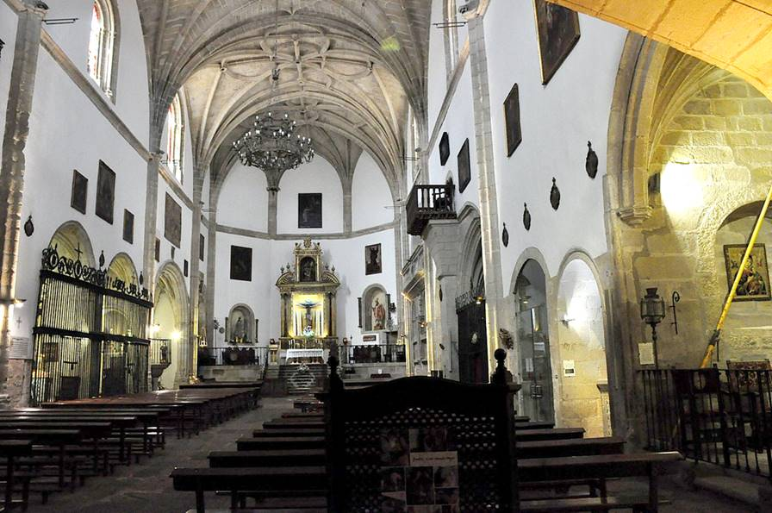

Slide 11
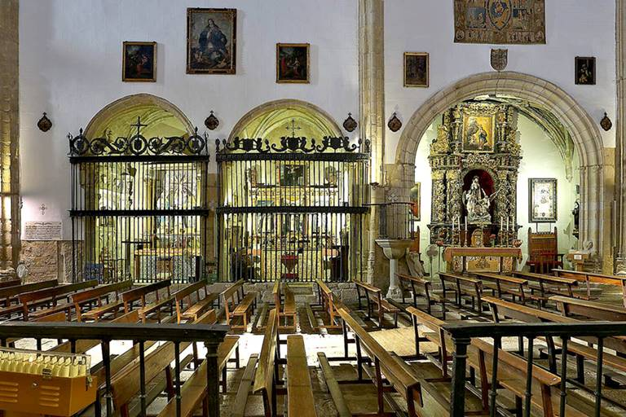

Slide 12
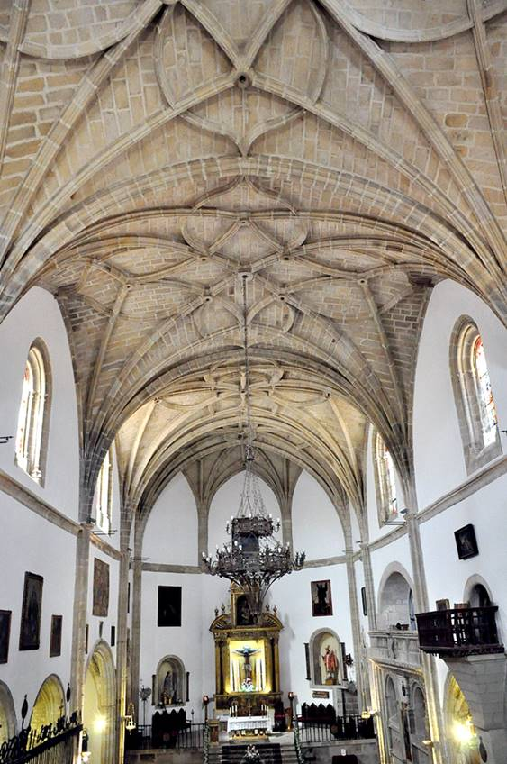
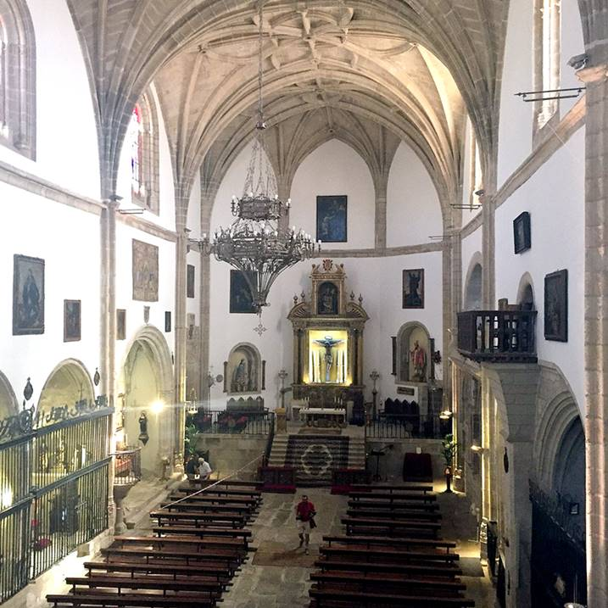

Slide 13
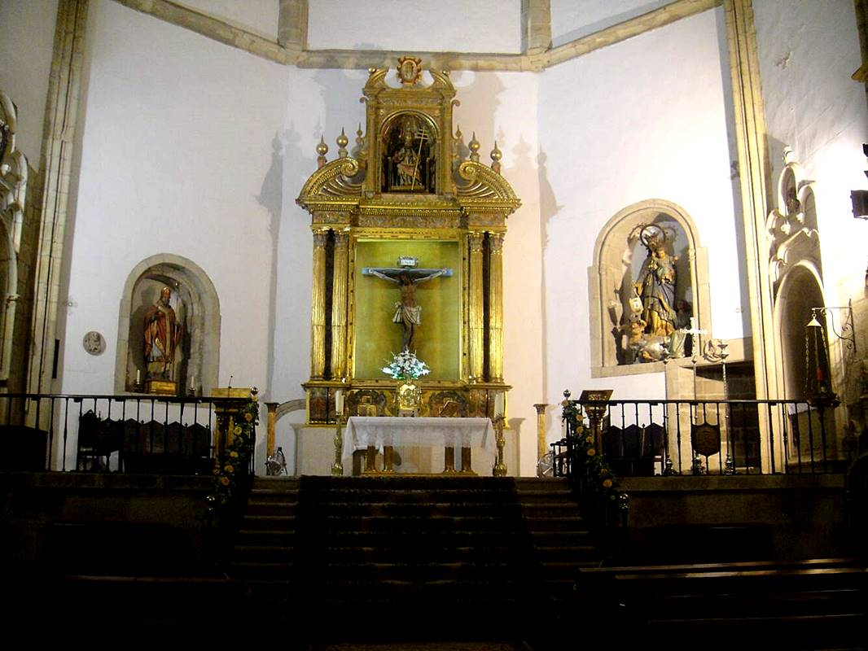

Slide 14
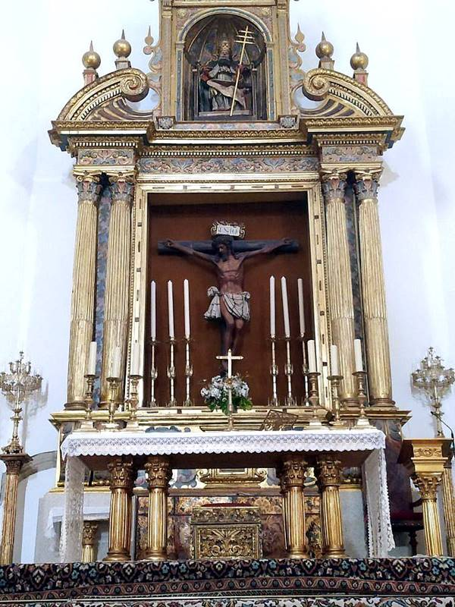
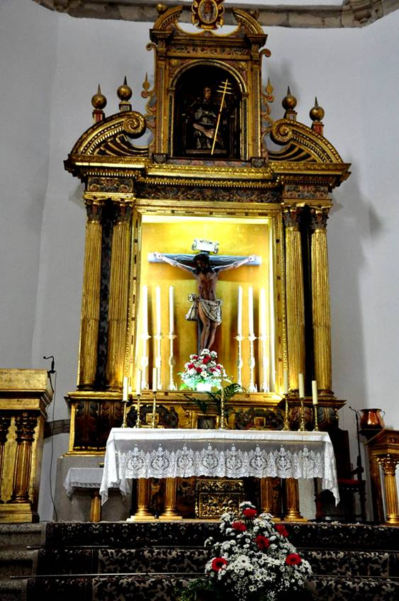

Slide 15
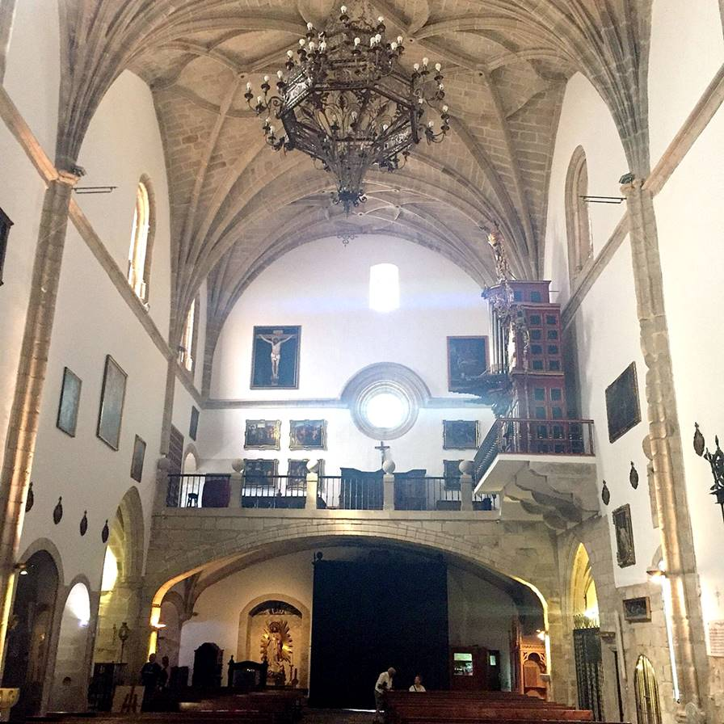

Slide 16
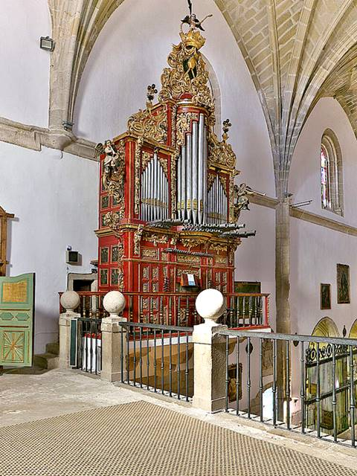
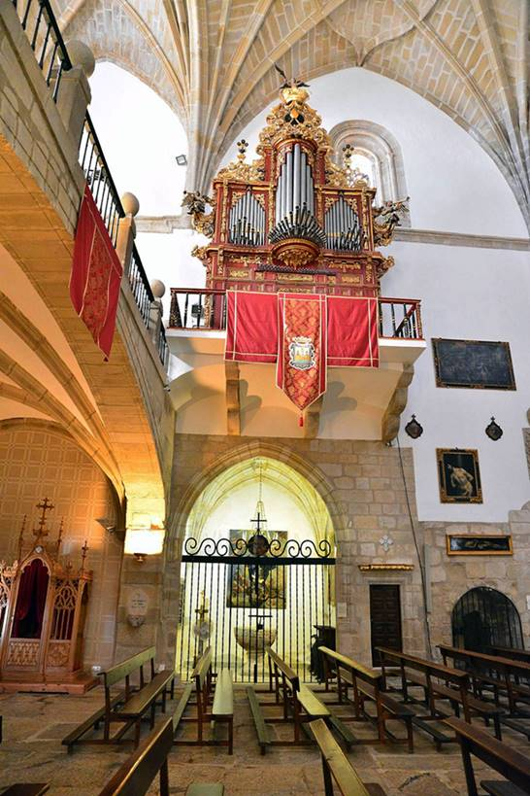

Slide 17
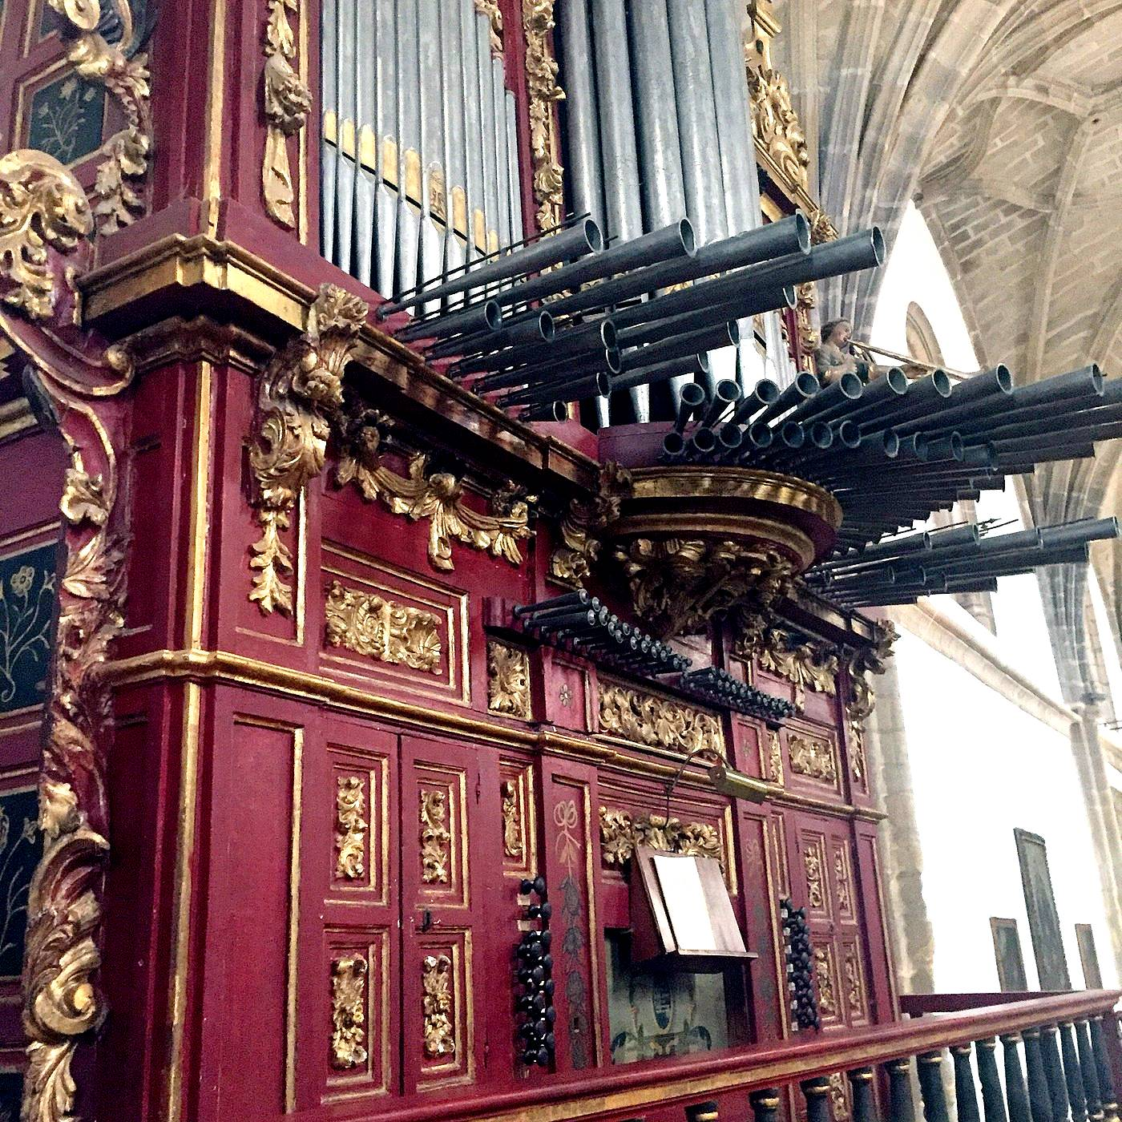
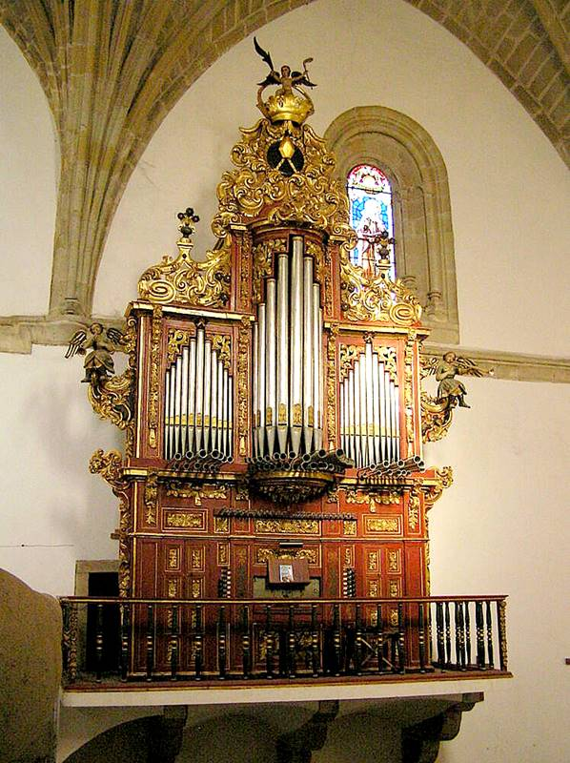

Slide 18
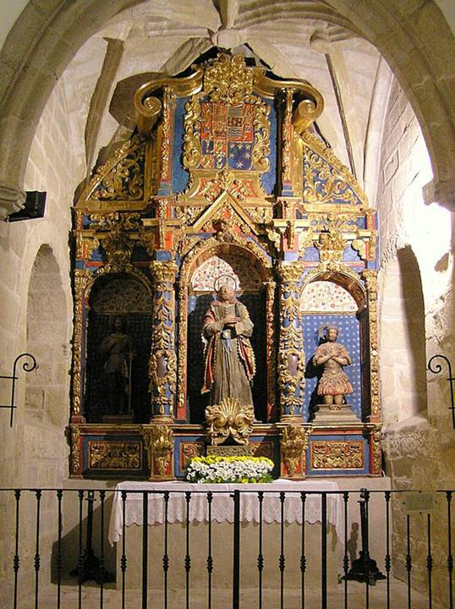
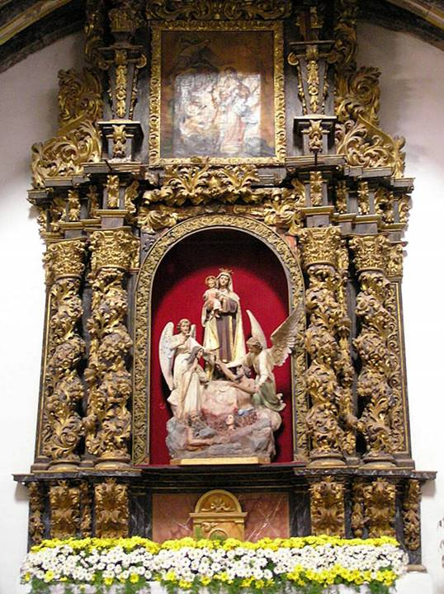

Slide 19
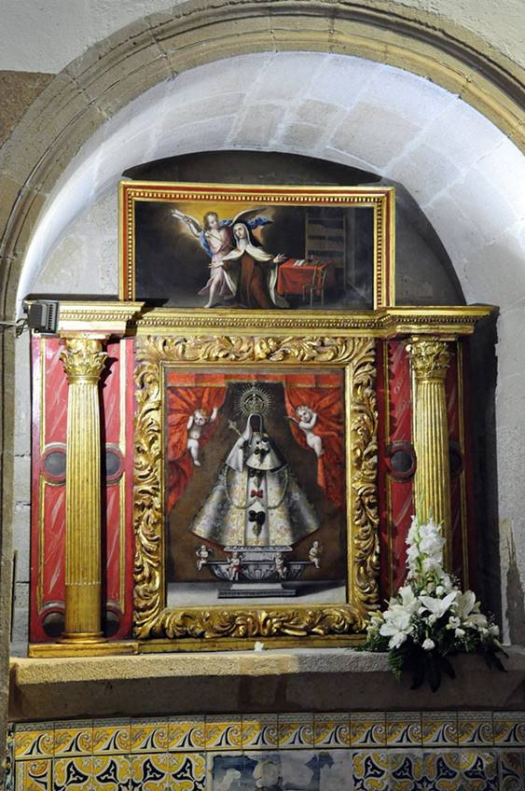
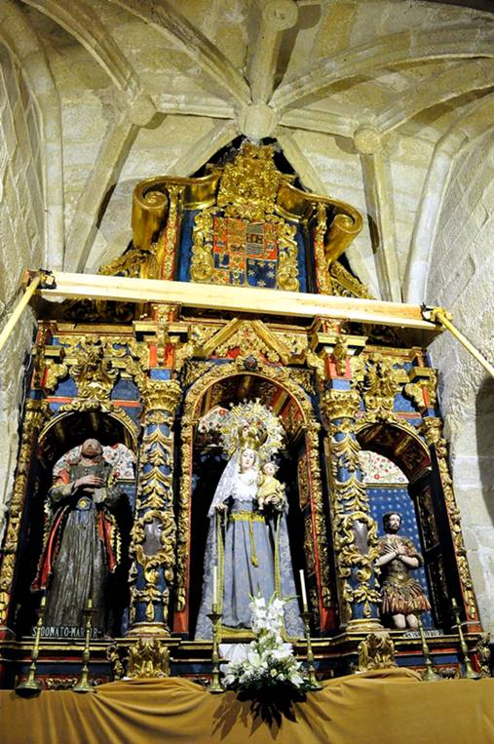

Slide 20
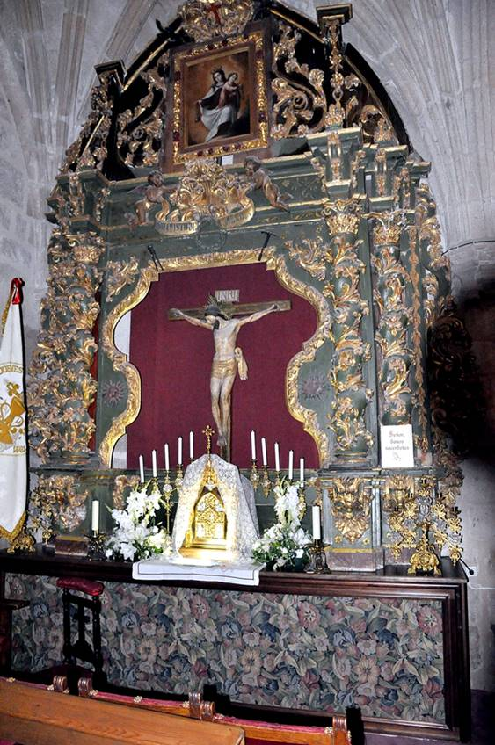
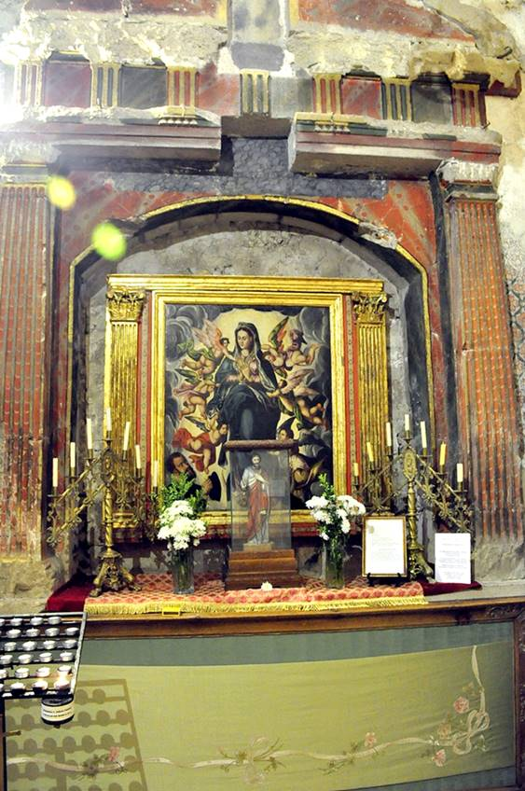

Slide 21
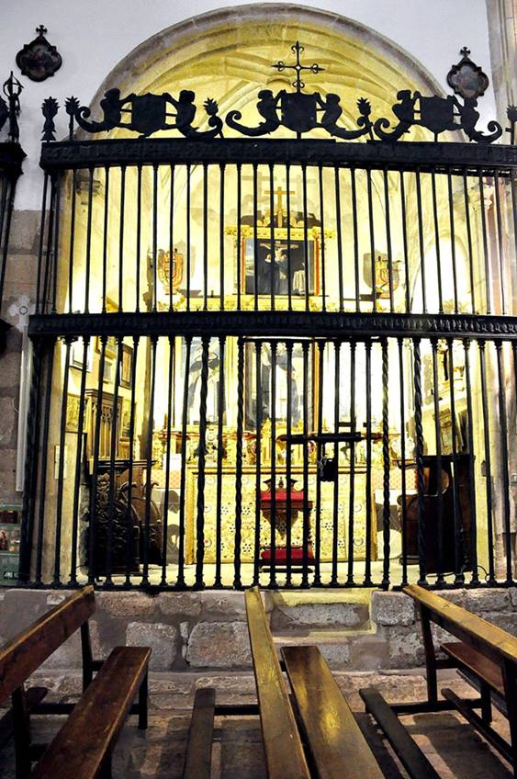
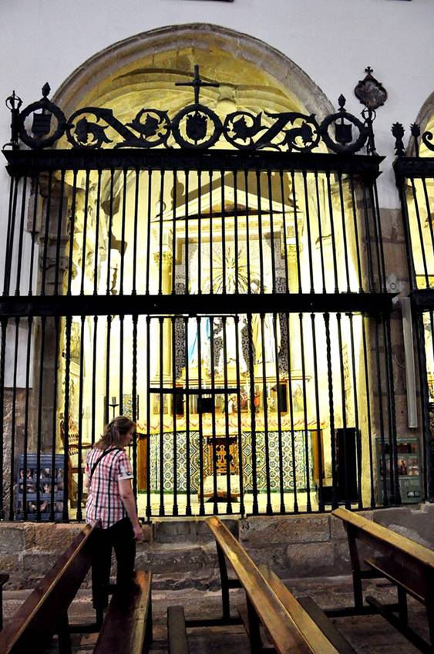

Slide 22
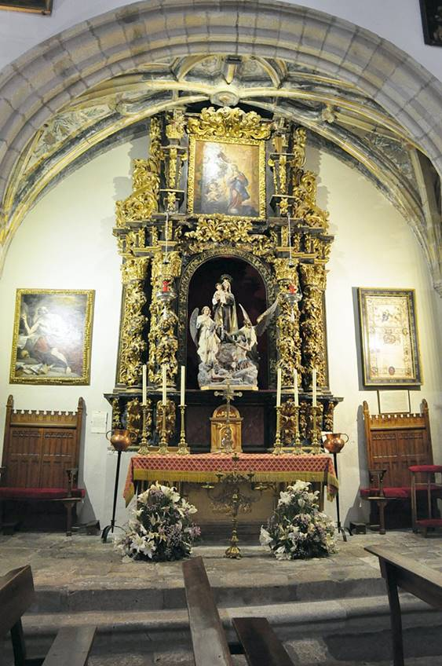
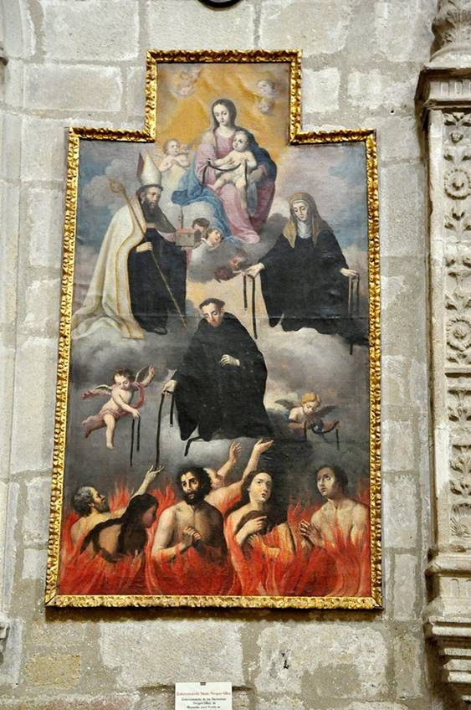

Slide 23
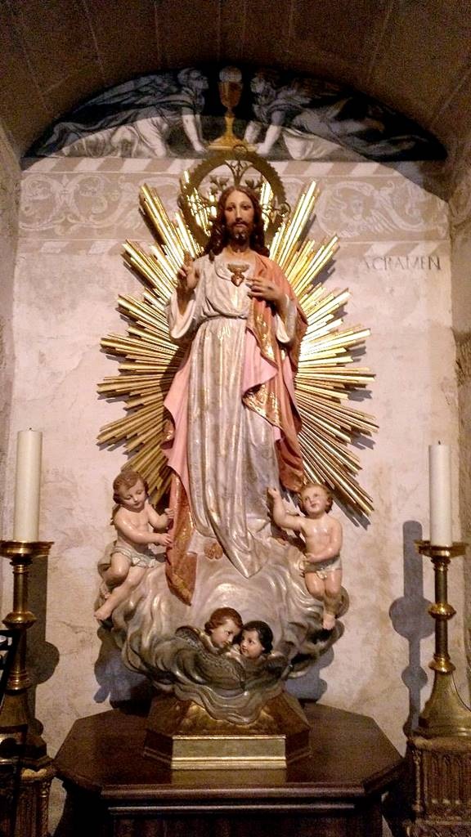
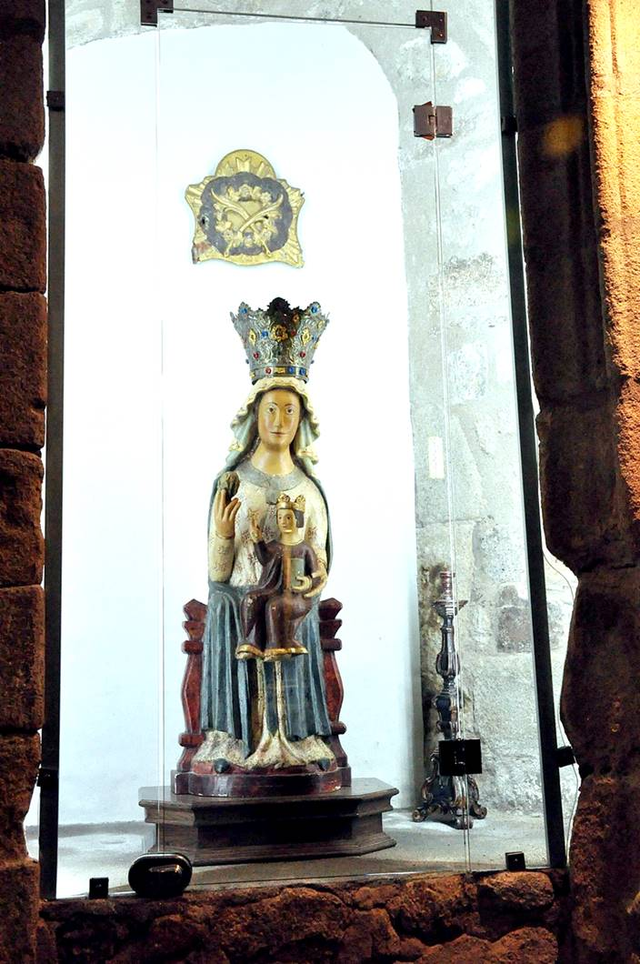

Slide 24
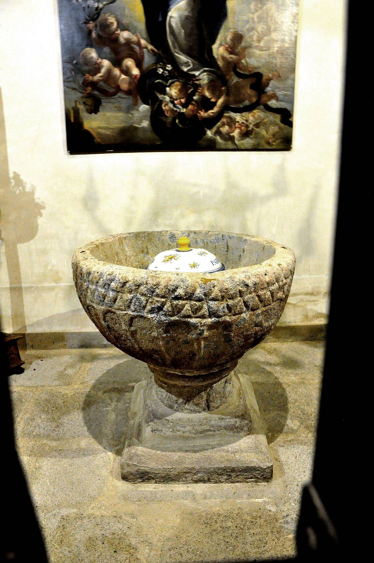
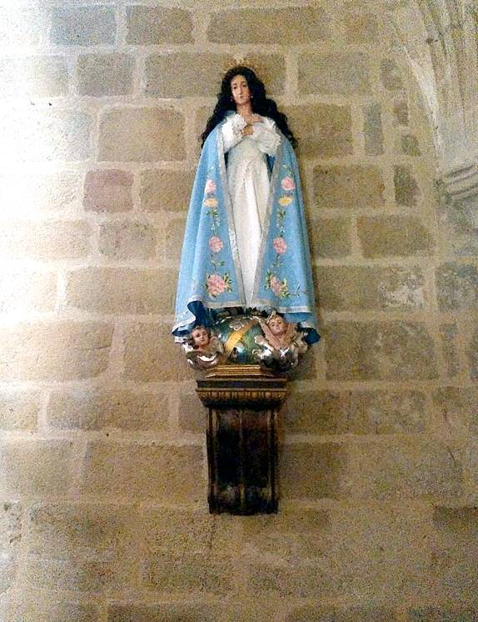

Slide 25
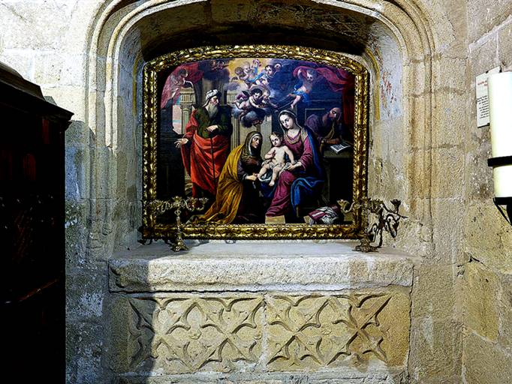

Slide 26
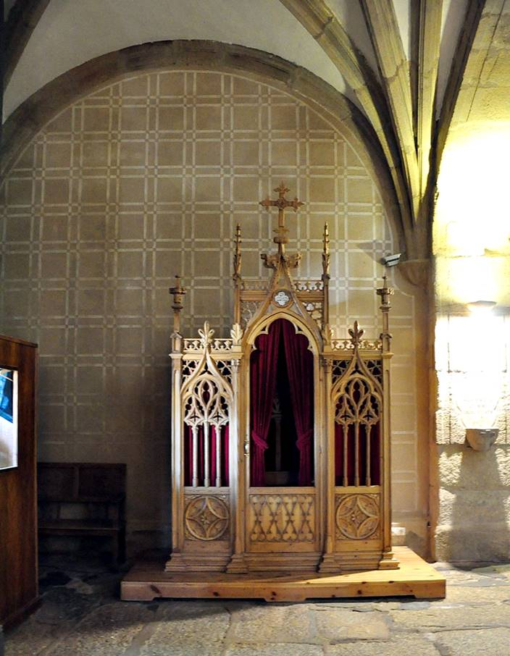
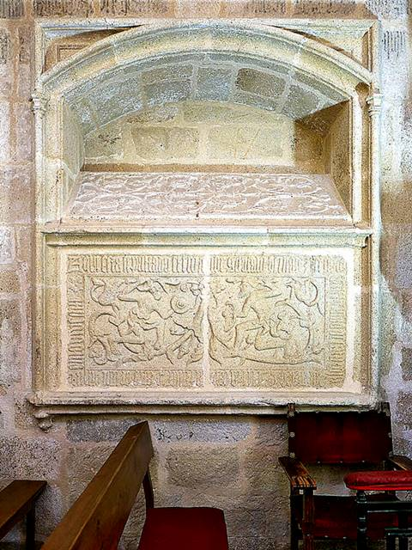

Slide 27
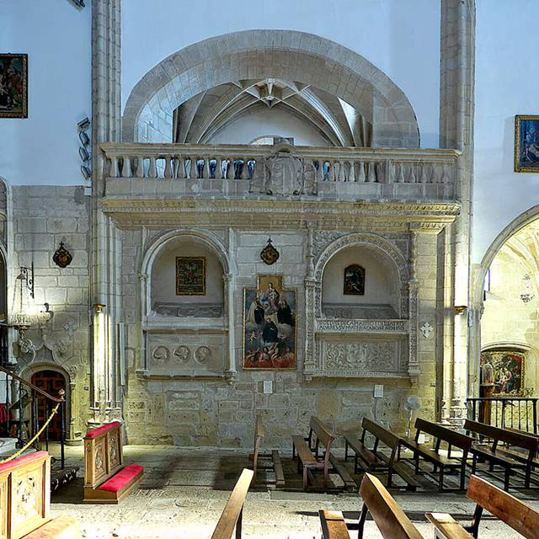

Slide 28
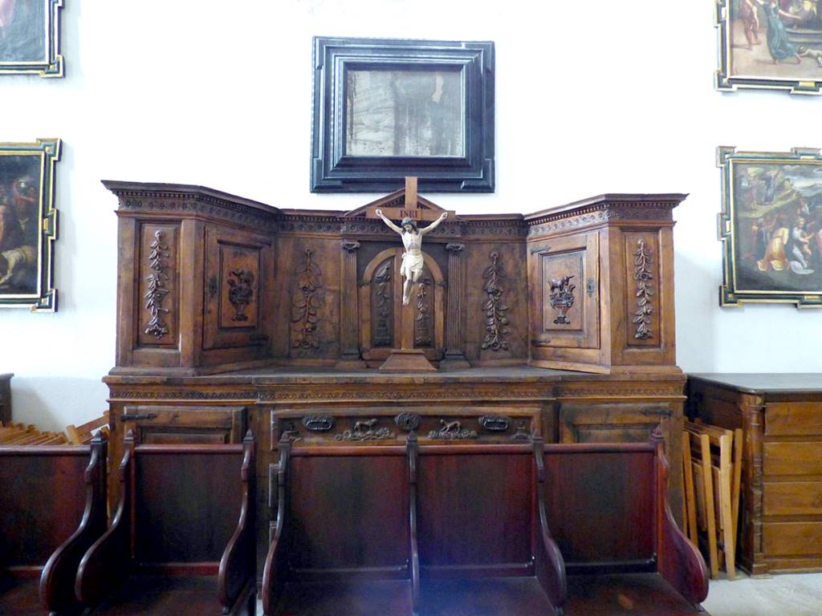

Slide 29
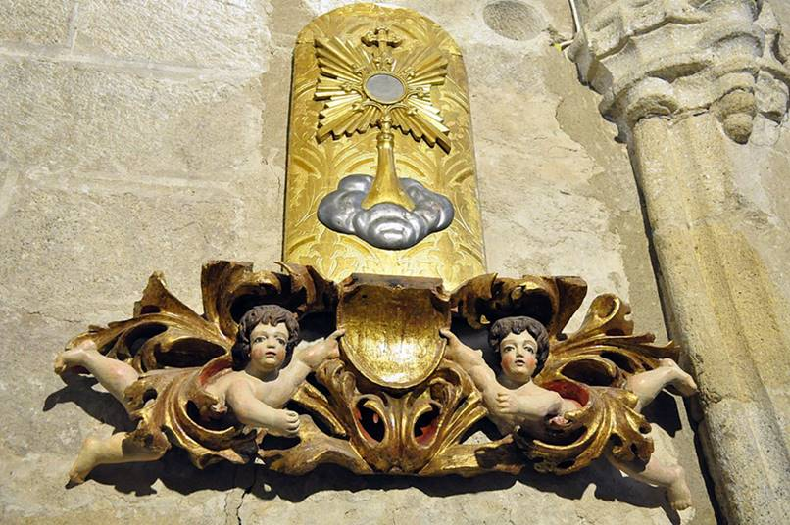

Slide 30
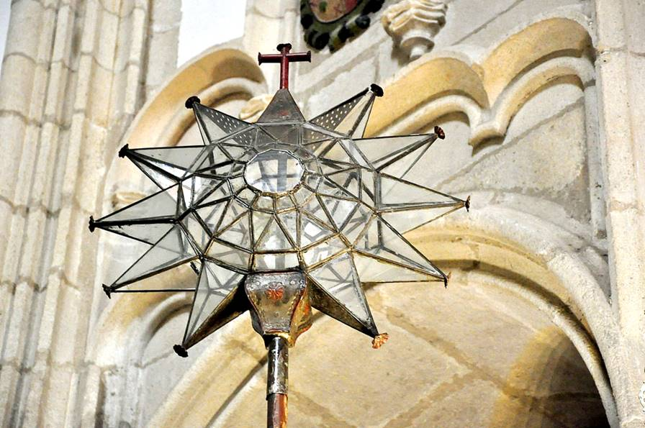
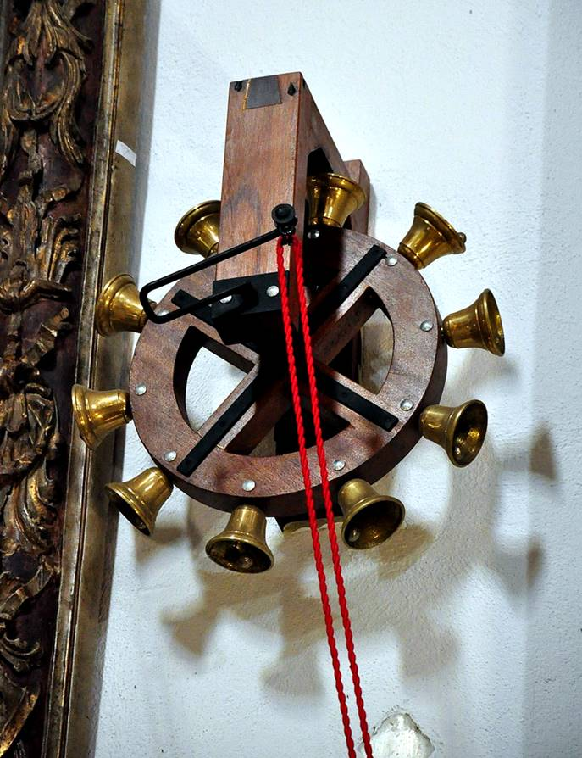

Slide 31
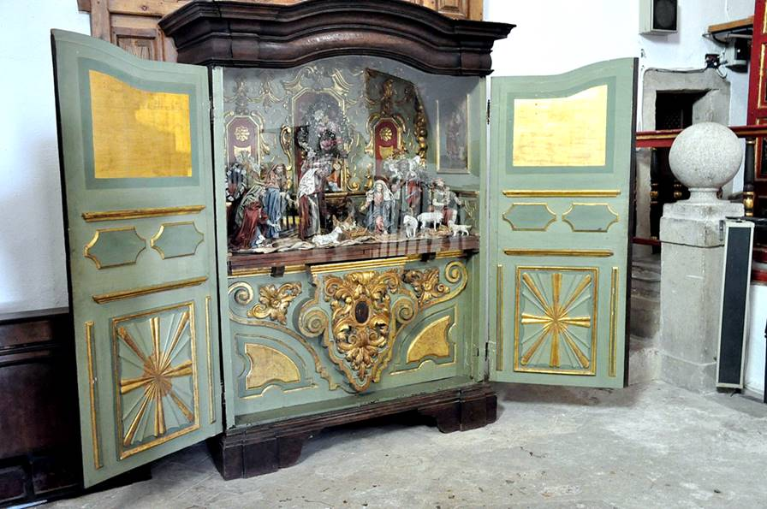

Slide 32
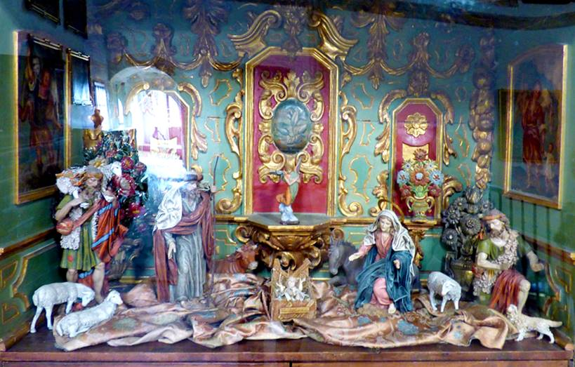

Slide 33
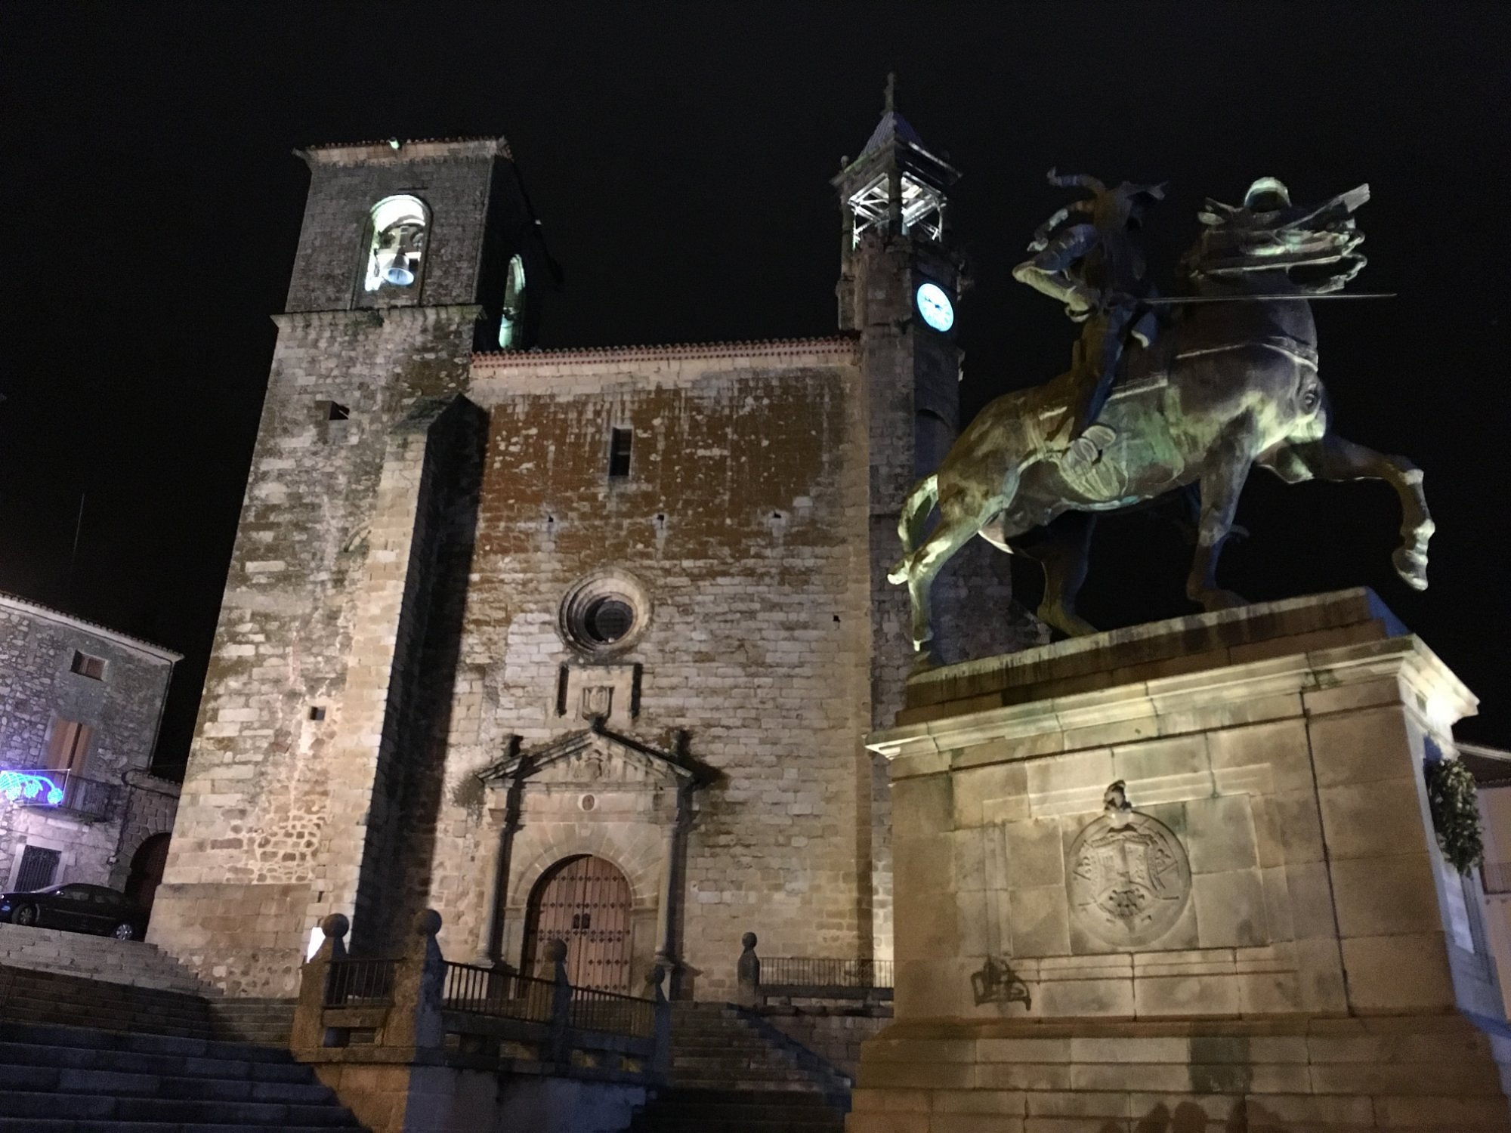

Slide 34

GRACIAS POR TU VISITA
Y QUE TENGAS UN BUEN DÍA
VICTOR NOVELLÓN

Slide 35







¿Te ha gustado?
Puedes ver más entrando
Aquí
Además puedes recibir powerpoints en tu correo electrónico suscribiéndote aquí:

